Slide 1


Projet n°7
Implémentez un modèle de scoring
ANANTHARAJAH Anojan

Slide 2
Sommaire
Contexte & Problématique
Préparation & Analyse des données
Découverte des jeux de données & Merging
Analyse exploratoire des données
Feature Engineering
Remplissage NaN & Labélisation
Modélisations & Implémentation du Score
Contrôle sur la variable Target
Mise en place du Score personnalisé
Modélisations avant & après Optimisation
Interprétations du modèle optimal via Shap
Calibrage par rapport à un seuil
Présentation du Dashboard via Streamlit
Critiques & Conclusions

Slide 3
Contexte & Problématique

Slide 4
Contexte & Problématique
« Prêt à dépenser » est une société française proposant des prêts à la consommation ayant peu ou pas d’historique de prêt.
Pour faciliter l’expérience de la société, ils souhaitent développer un modèle de scoring prédisant la probabilité de défaut de paiement du client. De plus, la société souhaiterait mettre en place une transparence vis-à-vis des clients à propos de la décision d’accorder ou non un prêt. Dans cette optique, il nous a été demandé de mettre en place un Dashboard interactif afin que les décisions d’octroi de prêt soient justifiées.
Pour cela, nous allons d’abord parcourir les jeux de données fournis par l’équipe en réalisant un prétraitement & une pré-analyse exploratoire. Puis nous allons proposer une modélisation optimale que nous implémenterons dans le Dashboard interactif accompagnée d’interprétations pertinentes.

Slide 5
Préparation & Analyse des données

Slide 6
Découverte des jeux de données & Merging

Slide 7
Préparation & Analyse des données
Découverte des jeux de données & Merging
Base de donnée | Shape | Détails
Application_train.csv | (307511, 122) | Base principale - Informations Clients
Bureau.csv | (1716428, 17) | Informations Crédits antérieurs via des organismes externes
Credit_balance.csv | (3840312 , 23) | Soldes mensuels des cartes de crédit antérieures
Home_credit_des.csv | (219, 5) | Descriptions des différentes colonnes
Install_payments.csv | (13605401 , 8) | Historique des remboursements pour les crédits précédemment déboursés dans Home Credit
Pos_cash.csv | (10001358 , 8) | Soldes mensuels des prêts POS (points de vente) et des soldes précédents que le demandeur a eu avec Home Credit
Prev_app.csv | (1670214 , 37) | Toutes les demandes précédentes de prêts pour le crédit immobilier des clients qui ont des prêts dans notre échantillon
Etapes Merging
Suppressions des colonnes communes à app_train
Regroupement par SK_ID_CURR sur app_train
Dataset final => Shape (307511 , 176)

Slide 8
Analyse exploratoire des données

Slide 9
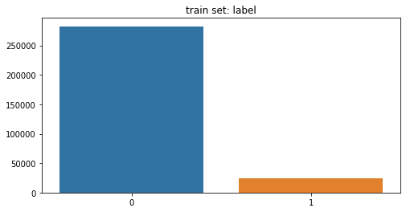
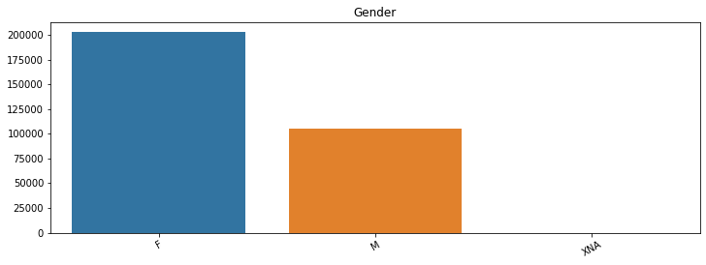
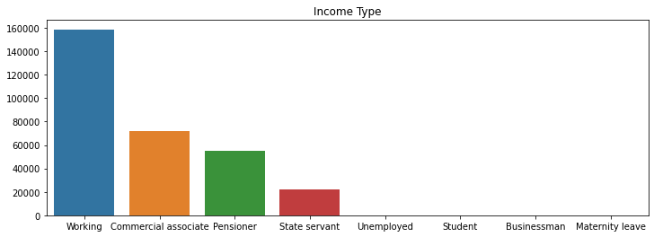
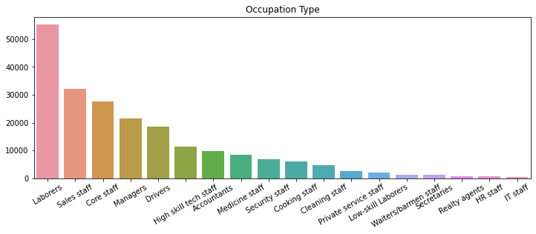
Préparation & Analyse des données
Analyse exploratoire des données - Catégoriques

Slide 10
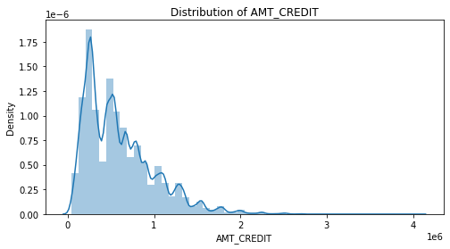
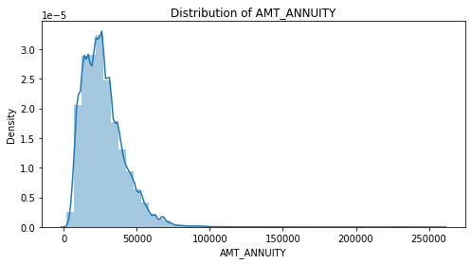
Préparation & Analyse des données
Analyse exploratoire des données - Numériques

Slide 11
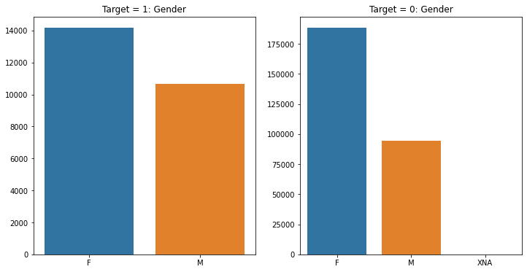
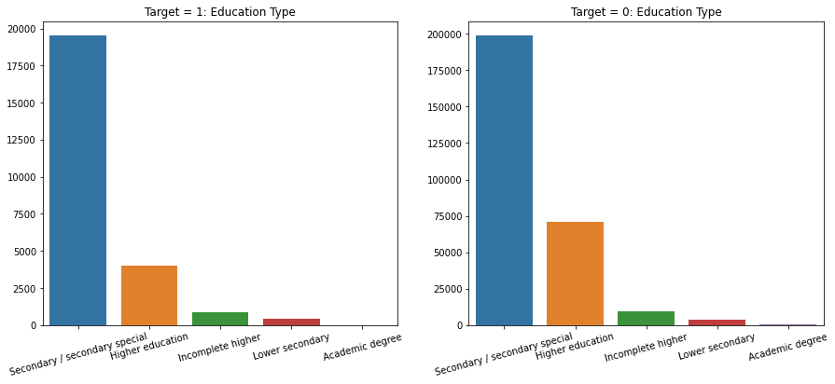
Préparation & Analyse des données
Analyse exploratoire des données selon la Target

Slide 12
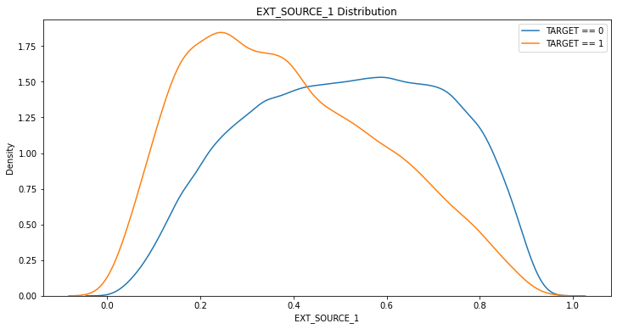
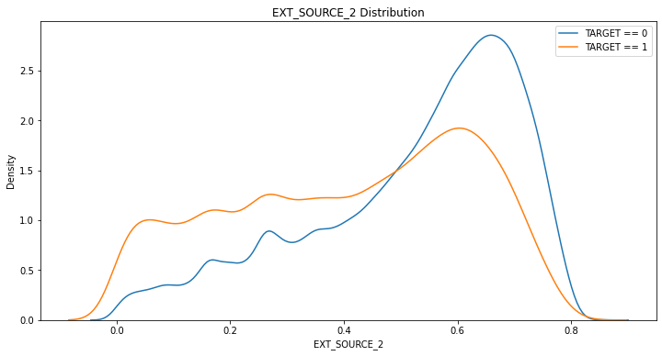
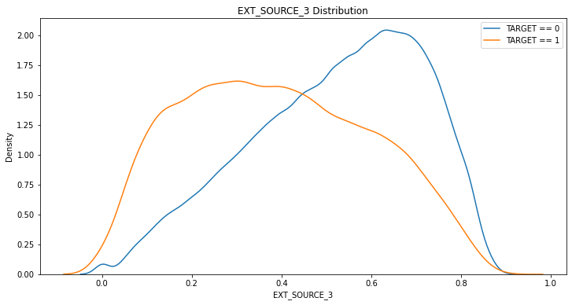
Préparation & Analyse des données
Analyse exploratoire des données selon la Target

Slide 13
Feature Engineering

Slide 14
Préparation & Analyse des données
Feature Engineering
Durée du prêt en années (PERIOD) : AMT_CREDIT / AMT_ANNUITY
Capacité du client à financer le prêt (OVER_EXPECT_CREDIT) : AMT_CREDIT >= AMT_GOODS_PRICE (0 Good & 1 Not Good)
MEAN_BUILDING_SCORE_AVG & TOTAL_BUILDING_SCORE_AVG : ['APARTMENTS_AVG', 'BASEMENTAREA_AVG', 'YEARS_BEGINEXPLUATATION_AVG', 'YEARS_BUILD_AVG', 'COMMONAREA_AVG', 'ELEVATORS_AVG', 'ENTRANCES_AVG', 'FLOORSMAX_AVG', 'FLOORSMIN_AVG', 'LANDAREA_AVG', 'LIVINGAPARTMENTS_AVG', 'LIVINGAREA_AVG', 'NONLIVINGAPARTMENTS_AVG', 'NONLIVINGAREA_AVG’]
FLAG_DOCUMENT_TOTAL : ['FLAG_DOCUMENT_2', 'FLAG_DOCUMENT_3', 'FLAG_DOCUMENT_4', 'FLAG_DOCUMENT_5', 'FLAG_DOCUMENT_6', 'FLAG_DOCUMENT_7', 'FLAG_DOCUMENT_8', 'FLAG_DOCUMENT_9', 'FLAG_DOCUMENT_10', 'FLAG_DOCUMENT_11', 'FLAG_DOCUMENT_12', 'FLAG_DOCUMENT_13', 'FLAG_DOCUMENT_14', 'FLAG_DOCUMENT_15', 'FLAG_DOCUMENT_16', 'FLAG_DOCUMENT_17', 'FLAG_DOCUMENT_18', 'FLAG_DOCUMENT_19', 'FLAG_DOCUMENT_20', 'FLAG_DOCUMENT_21’]
AMT_REQ_CREDIT_BUREAU_TOTAL : ['AMT_REQ_CREDIT_BUREAU_HOUR', 'AMT_REQ_CREDIT_BUREAU_DAY', 'AMT_REQ_CREDIT_BUREAU_WEEK', 'AMT_REQ_CREDIT_BUREAU_MON', 'AMT_REQ_CREDIT_BUREAU_QRT', 'AMT_REQ_CREDIT_BUREAU_YEAR’]
BIRTH_EMPLOYED_INTERVEL : DAYS_EMPLOYED – DAYS_BIRTH
INCOME_PER_FAMILY_MEMBER : AMT_INCOME_TOTAL / CNT_FAM_MEMBERS
CHILDER_RATIO : CNT_CHILDREN / CNT_FAM_MEMBERS
Suppression des colonnes ayant servies à l’aggregation => Shape (307511, 139)
Suppression des colonnes étant vides à plus de 80% => Shape (307511, 130)
Suppression des colonnes numériques étant fortement corrélées entre elles (à plus de 0.8 en excluant la Target) => Shape (307411, 95)

Slide 15
Remplissage NaN & Labélisation

Slide 16
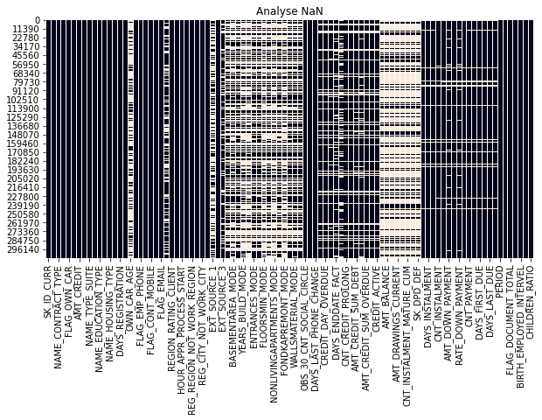
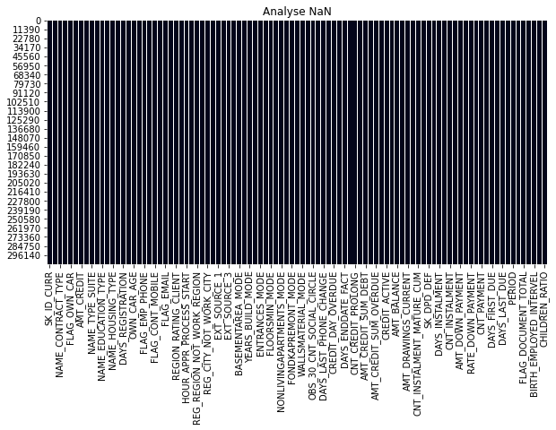
Préparation & Analyse des données
Remplissage NaN & Labélisation
Etapes :
Remplissage des 17 colonnes numériques via Iterative Imputer
Remplissage des 78 colonnes catégoriques via Simple Imputer
Labélisation des colonnes catégoriques via LabelEncoder()

Slide 17
Modélisations & Implémentation du Score

Slide 18
Contrôle sur la variable Target

Slide 19




Modélisations & Implémentation du Score
Contrôle sur la variable Target
On constate un déséquilibre au sein de nos classes (Imbalanced data)
Rééquilibrage des classes via 2 méthodes : Undersampling & OverSampling
UnderSampling via Random Sample – Réduction du dataset au nombre de label mineur
OverSampling via SMOTE – Augmentation du dataset jusqu’à obtenir un équilibre au niveau des classes

Slide 20
Mise en place du Score personnalisé

Slide 21
Modélisations & Implémentation du Score
Mise en place du Score personnalisé
Récupération des labels prédits (y_pred) et des labels test (y_test)
Récupération de la matrice de confusion
Scoring suivant le schéma suivant :
Label | Poids associé
Vrai négatif | 1
Faux positif | 3
Faux négatif | 10
Vrai positif | 1
Faux positif : Perte de clients – Clients prédits négatif alors qu’ils sont positifs
Faux négatif : Prêt accordé à des clients pas conformes
Scoring_weights = (VN * 1 + FP*3 + FN*10 + VP*1) / 15
Objectif => Minimiser Scoring_weights

Slide 22
Modélisations avant & après Optimisation

Slide 23
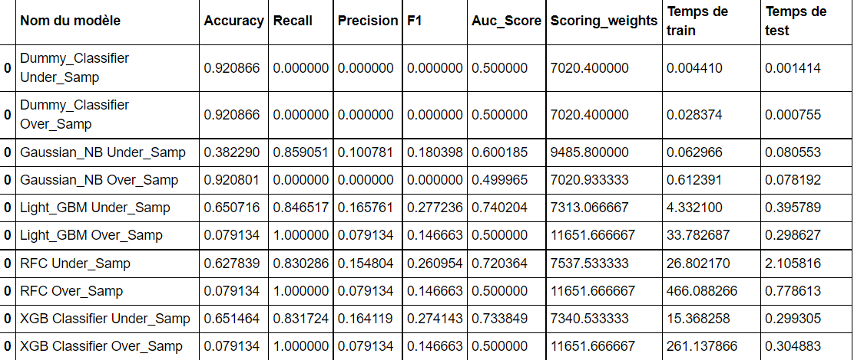
Modélisations & Implémentation du Score
Modélisations avant Optimisation
Etapes :
Utilisation d’un split de 20% sur nos données Test (X_test, y_test)
Utilisation des modèles suivants sur les Datasets UnderSampling & OverSampling: Dummy Classifier / Gaussian Naive Bayes / LGBM Classifier / Random Forest Classfier / XGB Classifier

Slide 24
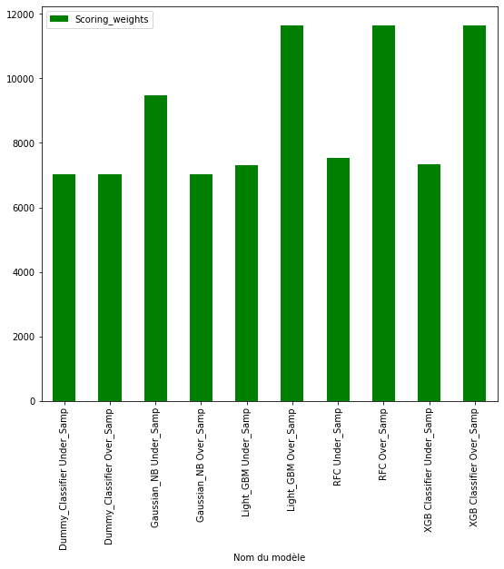
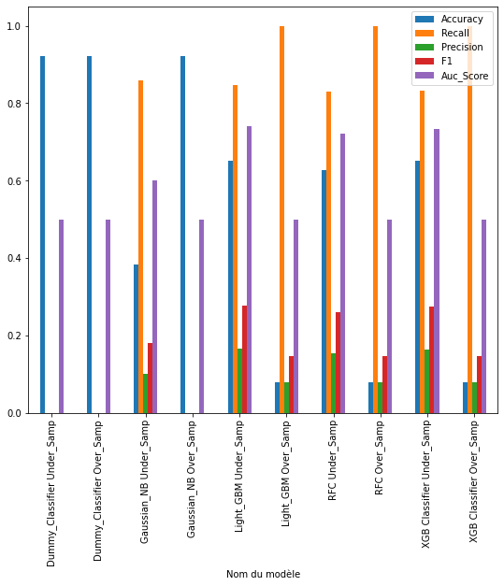
Modélisations & Implémentation du Score
Modélisations avant Optimisation
Modèles retenus
Light GBM Under_Samp
RFC Under_Samp
XGB Under_Samp

Slide 25
Modélisations & Implémentation du Score
Modélisations après Optimisation via GridSearchCv
Etapes :
Optimisation en utilisant la minimisation sur le Scoring_weights via
LGBM_Under_Samp Opti | XGB Under_Samp Opti | RFC Under_Samp Opti
Params_grid 'num_leaves': np.arange(10, 100, 10), 'max_depth' : np.arange(5,15,5), 'learning_rate': np.arange(0.2, 1.0, 0.2) Scoring = custom_scorer | Params_grid 'n_estimators' : np.arange(50,500,50), ‘learning_rate': [0.01, 0.1] Scoring = custom_scorer | Params_grid 'n_estimators': np.arange(200, 1000, 200), 'max_depth' : np.arange(5,15,5), Scoring = custom_scorer

Slide 26
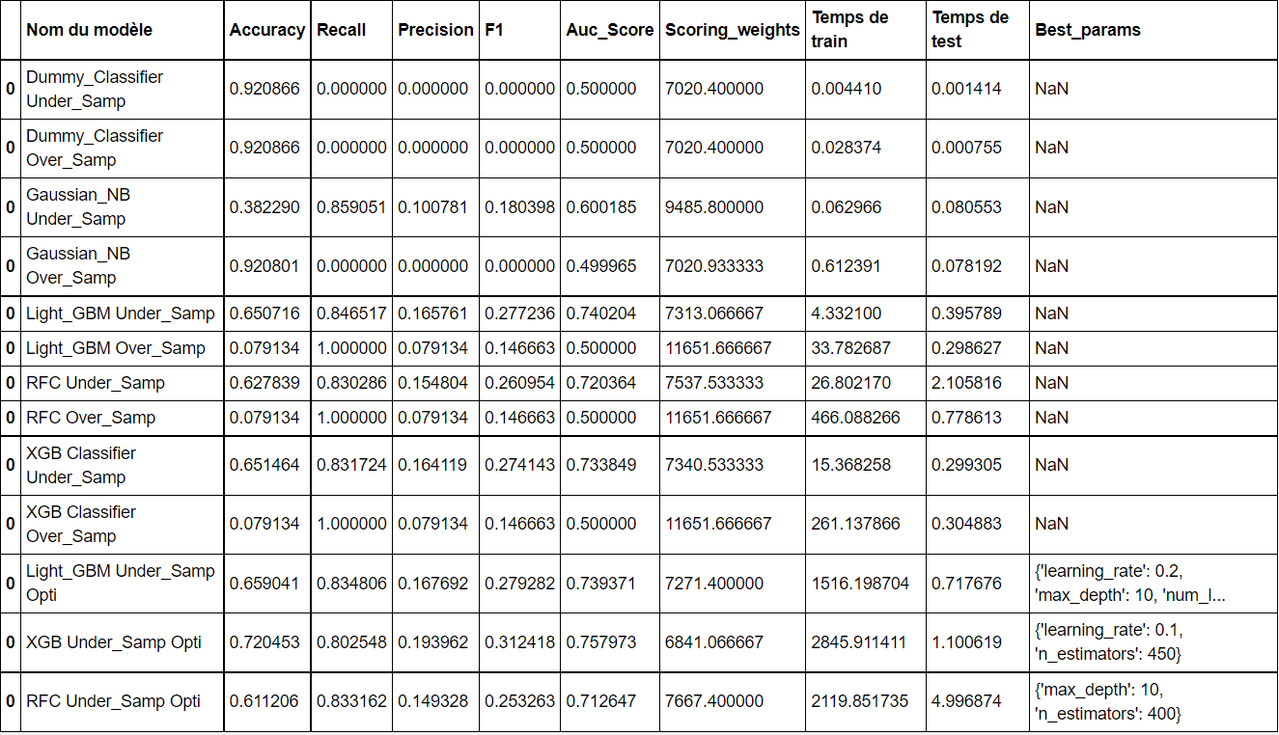
Modélisations & Implémentation du Score
Modélisations après Optimisation via GridSearchCv
Meilleur modèle : XGB Under_Samp Opti

Slide 27
Interprétations du modèle optimal via Shap

Slide 28
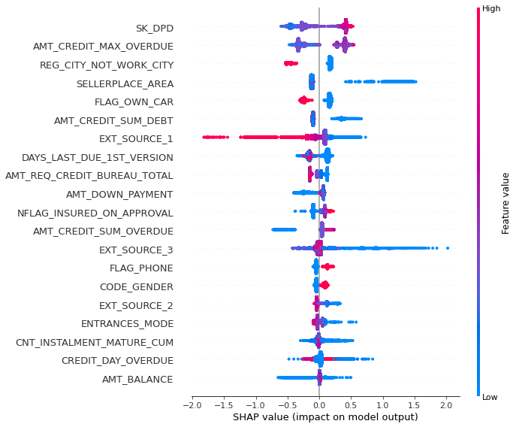
Modélisations & Implémentation du Score
Interprétations du modèle optimal via Shap
Réduction aux colonnes les plus impactantes => Shape (39 916, 20)
Application du modèle sur le nouveau Dataset
Nom du modèle | Accuracy | Precision | Recall | F1 | Auc_Score | Scoring_weights
Modèle final | 0.75 | 0.72 | 0.2 | 0.31 | 0.74 | 6786

Slide 29
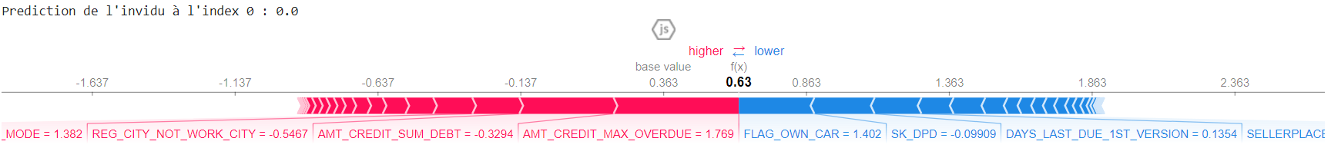
Modélisations & Implémentation du Score
Interprétations du modèle optimal via Shap
Les caractéristiques rouges conduisent notre prédiction à être 0 : client pas en défaut. Les 3 caractéristiques qui contribuent le plus sont les suivantes : AMT_CREDIT_MAX_OVERDUE / AMT_CREDIT_SUM_DEBT / REG_CITY
Les caractéristiques bleues indiquent les caractéristiques réduisant la probabilité que le patient soit à 0

Slide 30
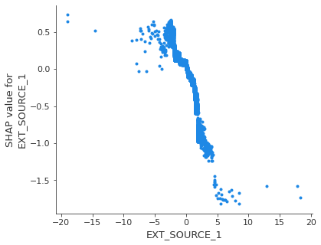
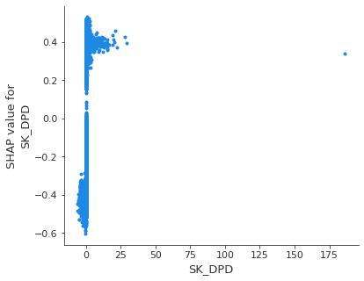
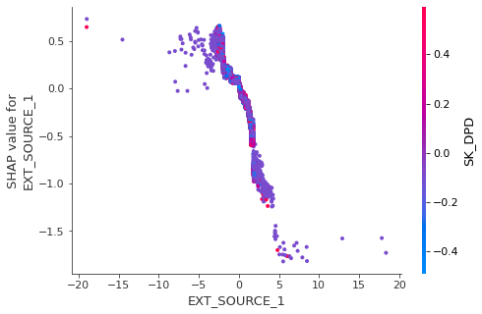
Modélisations & Implémentation du Score
Interprétations du modèle optimal via Shap

Slide 31
Calibrage par rapport à un seuil

Slide 32
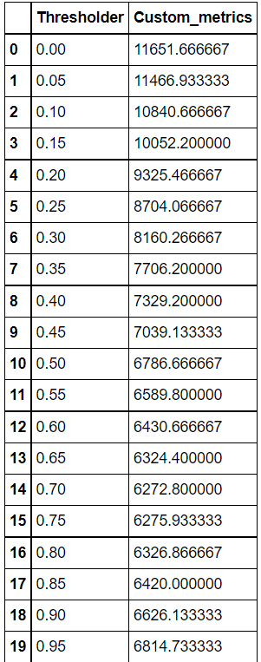
Modélisations & Implémentation du Score
Calibrage par rapport à un seuil
Determination du seuil à partir duquel un client est considéré comme défaut
Récupération des listes de prédictions à 1 (défaut) pour un seuil allant de 0 à 1
Custom_metric entre chacune des listes et le y_test initial pour récupérer le scoring_weights
Scoring_weight le plus faible lorsque le seuil est à 0.7
Si le client est prédit à 1 avec une probabilité supérieure ou égale à 70%, il sera considéré comme un client à défaut.

Slide 33
Présentation du Dashboard via Streamlit

Slide 34
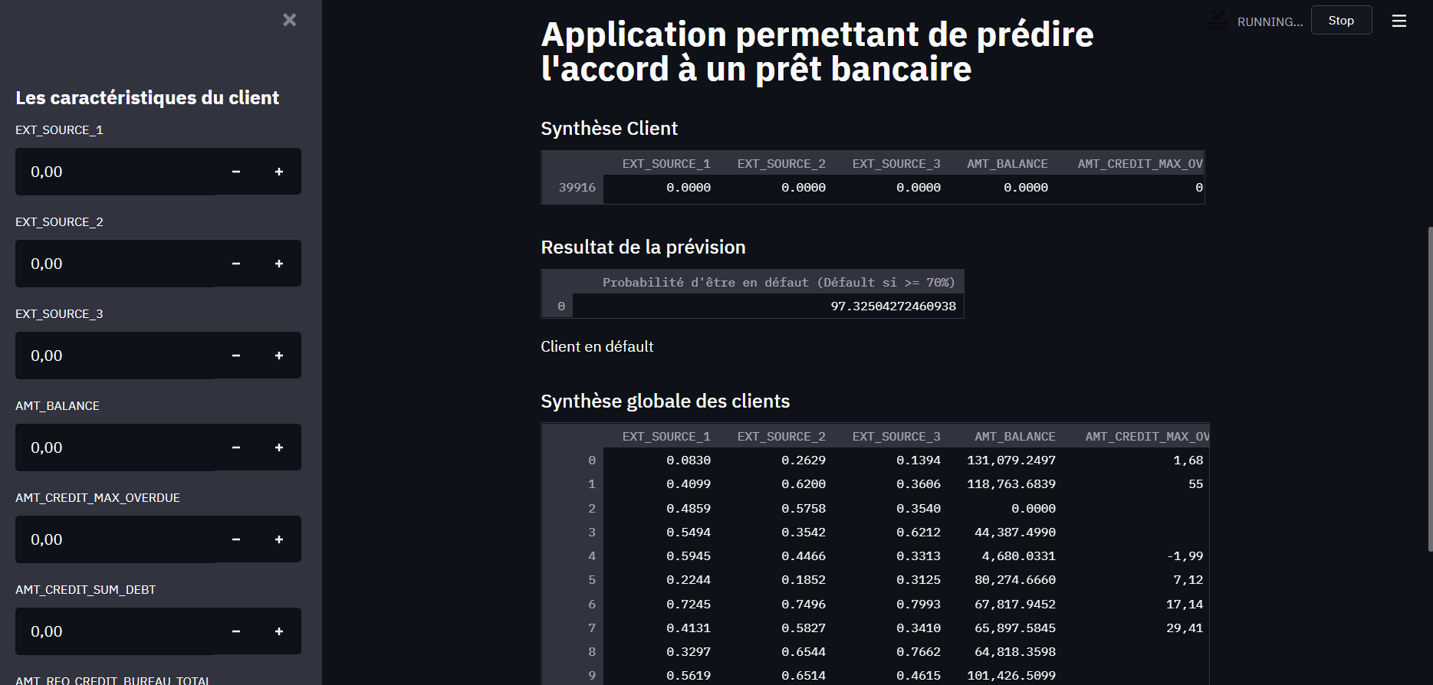
Présentation du Dashboard via Streamlit
Lien d’accès :

Slide 35
Critiques & Conclusion

Slide 36
Critiques & Conclusion
Conclusion
Le modèle optimal proposé présente de nombreux avantages pour une demande bancaire. Il a une capacité à distinguer de manière optimale les prédictions positives des négatives :
Auc Score le plus élevé => 74% de chances de distinguer un positif d’un négatif
F1 score le plus élevé => 31% de chances de bien classifier un positif comme positif
Scoring_weights le plus faible (6786) => Prédiction de faux négatif le plus faible
Le Dashboard proposé répond aux demandes présentes dans le Cahier des charges mais propose également des fonctionnalités supplémentaires :
Création d’un nouveau client
Synthèse globale & téléchargement de cette synthèse
Filtrage
Analyse Shap Globale & Individuelle selon des index choisis
Comme le montre les interprétations Shap, de nombreux features impactent positivement ou négativement le modèle. La réduction du Dataset à ces features seulement a permis d’améliorer les résultats de sortie. Cela signifie que certains features perturbaient le modèle
Les paramètres utilisés dans le GridSearchCv peuvent être grandement améliorés. Les technologies utilisés ne permettent pas d’avoir le modèle le plus optimal possible

Slide 37
Merci de votre attention !

